Slide 1


J-Rent

Slide 2
Актуальность проекта
Актуальность проекта аренды вещей можно объяснить несколькими факторами. Во-первых, современные потребители все больше ориентируются на экологически чистый и устойчивый образ жизни, что подразумевает использование ресурсов более эффективно. Аренда товаров позволяет использовать их без лишних затрат на производство новых вещей.
Во-вторых, для многих людей становится важнее не владение определенными вещами, а доступ к ним в нужное время. Аренда позволяет экономить пространство и деньги на хранение, обновлять гардероб или технику без лишних затрат. Таким образом, проект аренды вещей актуален для современного общества, стремящегося к устойчивому потреблению и эффективному использованию ресурсов.

Slide 3
Проблема
Высокие затраты: Приобретение дорогостоящих вещей может стать значительной нагрузкой на бюджет, особенно когда они нужны лишь на короткий период времени.
Нерациональное использование пространства: Купленные вещи занимают место дома или в офисе, даже если используются редко. Это создает проблему хранения ненужных предметов.
Ограниченный выбор: Без аренды многие люди вынуждены довольствоваться менее качественными вещами, которые они могут себе позволить купить, вместо того чтобы воспользоваться лучшими моделями.
Моральное устаревание: Если вещь куплена, но используется редко, она теряет свою актуальность, а человек продолжает нести расходы на содержание или ремонт.

Slide 4
Наша команда

Slide 5

Наш капитан
Граков Ярослав Ильич
Почта yrik1234y@gmail.con
VK @yrikgrakov
Номер 89525112249
.

Slide 6
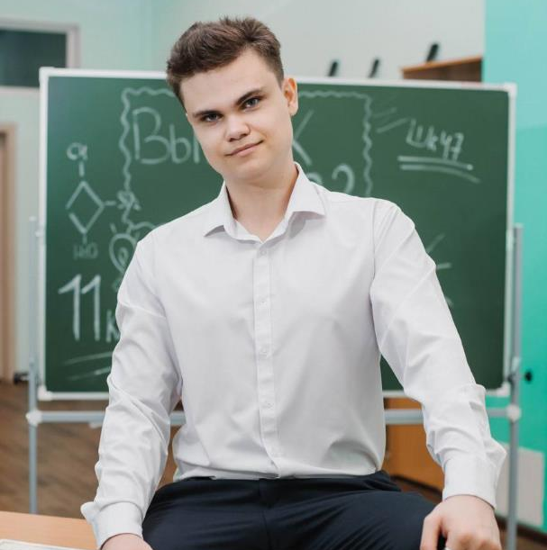
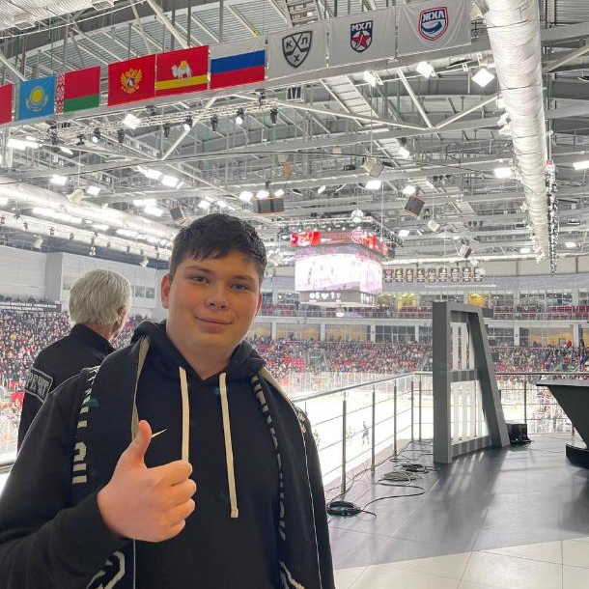
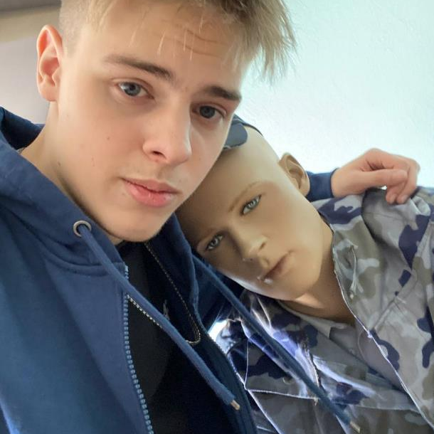
Владислав Климов
Никита Скачков
Владислав Байгачёв
Программист
Программист, идейный исполнитель
Дизайнер, аналитик

Slide 7
Целевая аудитория
Целевую аудиторию нашего приложения составляют люди от 14 до 45 лет и не важно финансовое положение человека, т.к любой может найти для себя что то нужное, будь то крупная компания или простой рабочий
По результатам опроса проведенного в колледже мы выявили что из выборки почти 100 человек 67% считают что наш продукт будет иметь большое значение в их жизни, 27% считают что можно было бы обойтись без нашего продукта, но было бы приятно его использовать, оставшиеся 6% считают наш продукт не важным для своей жизни.

Slide 8
Конкуренты
Онлайн-сервисы аренды:
  Airbnb: Хотя Airbnb специализируется на аренде жилья, они также предлагают услуги по аренде различных вещей через платформу Experiences.
  Fat Lama: Сервис, который позволяет арендовать практически всё, начиная от камер и заканчивая спортивным оборудованием.
  Rent the Runway: Специализируется на аренде одежды и аксессуаров.
Оффлайн-магазины проката:
  Местные магазины проката инструментов: Такие магазины обычно находятся в каждом городе и специализируются на аренде строительных инструментов и оборудования.
  Прокат свадебных платьев и костюмов: Магазины, которые предоставляют возможность арендовать одежду для особых случаев.
  Аренда спортивного инвентаря: Прокат лыж, сноубордов, велосипедов и другого спортивного снаряжения.
Платформы совместного потребления:
  Peerby: Платформа, которая соединяет людей, желающих сдать в аренду свои вещи, с теми, кто хочет их арендовать.
  ShareGrid: Сообщество фотографов и видеографов, где можно арендовать фото- и видеокамеры.

Slide 9
Ценность, ценностное предложение
Мы, команда J-Rent помогаем клиентам в экономии своих денег, тем что бесполезные траты преследуют нас всегда, к примеру ситуация вам срочно понадобился костюм для какого то срочного мероприятия и покупать его на один раз вы не хотите, тогда вы можете зайти к нам в приложение и взять его в аренду как на сутки так и на более продолжительное время, таким образом вы сэкономите денег.

Slide 10

План развития и текущие результаты
План развития:
1. Создание первоначальной модели приложения
2. тестирование и улучшение результатов
3. запуск в узком кругу
4. дальнейшее улучшение и выпуск на рынок
Текущие результаты: найден нужный вектор развития, разрабатывается план создание функционального приложения, были рассмотрены риски и преимущества нашего приложения, проведен анализ рынка и Целевой аудитории

Slide 11
Бизнес модель
Мы планируем зарабатывать с рекламы и процента аренды
1. Мы будем делать приложение для аренды вещей
2. Создание и продвижение нашего проекта будет стоить 900 т.р
3. У нас будут покупать рекламу и платное продвижение
4. Дополнительно мы можем зарабатывать с коллаборациями разных больших компаний внутри нашего приложения

